Slide 1
Intercultural Business Communication:
Cases and Analyses
2025.2-2025.6

Slide 2
跨文化商务交流案例分析
丁俊玲

Slide 3


Slide 4
文化融合

Slide 5
案例：当规章遇到法国人
法国相关案例

Slide 6
Question
1.Why did the corporate intiative lead to so much misunderstanding frustration and resentment?
2.Why did not Harvey understand Luc's reluctance to sign the quality chart?
3.What are your recommendations?

Slide 7
原因分析
卢克努力解释他的立场，可是，哈维并不明白他在说些什么。
思维模式：美国人直觉VS法国人逻辑推理

Slide 8
思维方式
逻辑性 | 直觉型
注重逻辑的、综合性的、前后衔接的证明。 即便直觉上正确，负责前也要验证证明中的每一步。 | 注重创造性和启发性，能引起情感共鸣的想法。 如果直觉上认为是正确的，不需要在负责前验证每一步。

Slide 9
文化冲突
美国 法国
律师 不为不能控制的事负责
好诉讼 制定了规章就要执行
规章只是规章 既然不执行为何制定

Slide 10
文化沟通
霍尔：有效的交际的本质，不仅是发送正确的信息，更重要的是得到正确的反馈。
站在别人的立场上看问题
思想开放
美国人
a显示出想要理解法国人的兴趣和意愿，
减少敌对，保障交流进行
b关心法国人真正担心的是什么，解释
此规章没有法律责任

Slide 11
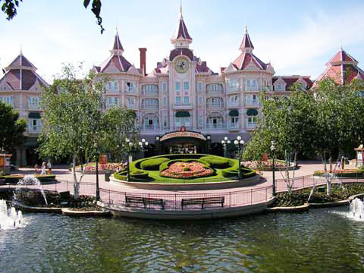
案例：迪士尼在法国

Slide 12
Questions
1.How to explain the response of French people when Disney just set foot in France?
2.What mistake did Disney make in the process when it negotiated construction and other contracts with French counterparts?
3.What advice would you give to resolve the dispute over the sprinkle system?

Slide 13
Questions
4.What details should EuroDisney have noticed in its daily operation?
5.How to analysis“ the devil is often in the cultural details.They can make or break you”?

Slide 14


Slide 15
文化与营销
文化在营销活动中不可或缺的决定性因素。文化贯穿一切营销活动，营销事实上也成为了文化的组成部分。认可、抵制或拒绝都是在一定的文化背景下进行的。

Slide 16
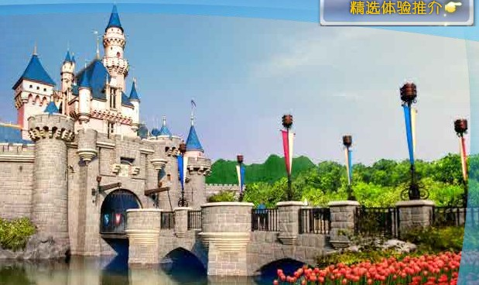
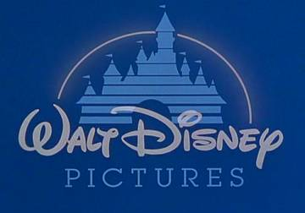
华特迪士尼公司(The Walt Disney Company)，1923年由华特•迪士尼与兄长洛伊•迪士尼创立。
总部设在美国伯班克。主要业务横跨娱乐节目制作，主题公园，玩具，图书，电子游戏和传媒网络等多个领域。

Slide 17
迪斯尼乐园分布
名称 | 地点 | 时间 | 相关评价
洛杉矶迪士尼乐园 | 美国加州洛杉矶 | 1955 | 全球第一座也是最经典的迪士尼乐园
华特迪士尼世界 | 美国佛罗里达州奥兰多 | 1971 | 全球最大的迪士尼主题公园
巴黎迪士尼乐园 | 法国巴黎 | 1983 | 经营最失败的主题公园
东京迪士尼度假区 | 日本东京 | 1992 | 经营最成功的主题公园
香港迪士尼度假区 | 中国香港 | 2005
上海迪士尼乐园 | 中国上海 | 2006

Slide 18
迪斯尼主题公园的盈利模式：
1.提供初级体验机会出让，如出售门票
2.提供有助于丰富体验的相关服务，如餐饮，住宿
3.围绕旅游者的消费能力所带来的收益机会，如旅游区内招商、景区节庆商业赞助。

Slide 19
迪斯尼盈利模式
4.获取资本投入后在旅游项目所在地溢价收益的其它商业开发，如景区、旅游目的地房地产开发。
5.出让、出售具备知识产权特点的商品，如玩具、旅游工艺品、纪念品等。

Slide 20
为何选择巴黎
(一)地理位置的选择
作为欧洲最大旅游景点，人口优势从二百多个被选城市中脱颖而出。
(二)风俗习惯的调研
美国人平均有两至三个星期的假期；
法、德假期一般为五个星期，有可能有更多地时间在迪斯尼度过。

Slide 21
（三)便利的铁路设施
法政府投资，铁路及其它设施的改进
（四）法国政府给予政策，资金支持
法政府提供各种奖励，期望创造30000个就业机会。

Slide 22
实际数据
年份 | 游客人数 | 收入（法郎） | 利润
1992 | 1050万 | 31亿 | -7亿
1993 | 950万 | 18亿 | -11亿
1992年4月，开业。
在2002年，营业收入仅为10.531亿欧元，与2001年相比下降了2.1%；亏损额高达5600万欧元（约合6600万美元），远大于分析师先前预测的亏损5330万欧元的预期，与2001年相比增加了70%。

Slide 23
三、文化差异造成营销问题
1.平均逗留时间的差异
欧洲人平均逗留时间为两个白天加一个晚上。
美国游客平均逗留时间为四天。
差异主要由停车场数量造成的。
（欧洲迪斯尼只有一个停车场，加上高昂停车费）
2.高度季节性的游客
欧洲迪斯尼的游客呈现典型的季节性，夏天放假时高峰，
没有假日时则是低谷。
与美国人不同，他们喜欢较长的假期，频率比美国人低得多。

Slide 24
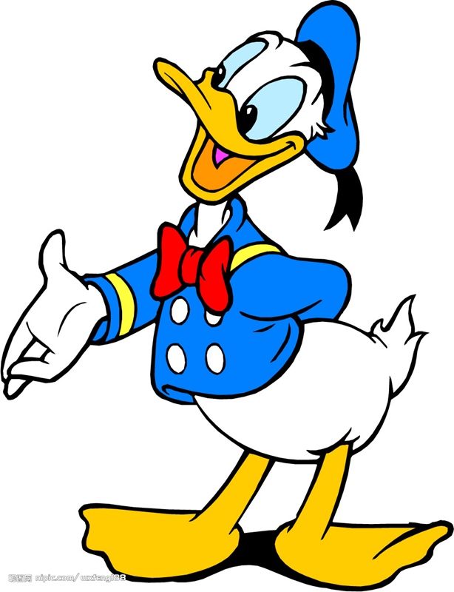
问题根源
国家文化背景下，国际营销的各种资源调配和事情处理方式都会各不相同，必须因地制宜推行本土化。

Slide 25
差异和冲突
 | 美国 | 法国
土地 | 购买土地 | 对土地有着深厚的感情
生活方式 | 理性，使用，效率，制度，生活情调，节奏 | 感性，喜欢自由浪漫，强调生活质量
律师 | 美国律师 | 人与人之间的感情，信任
装置 | 美国标准 | 法国标准
着装 | 规定着装 | 法国时尚
就餐 | 狭小 | 宽敞
酒 | 家庭友好 | 无酒不欢
纪念品 | 买 | 不买
住宾馆 | 几晚 | 住一晚

Slide 26
改进策略
1 改名字。法国将欧洲迪士尼公司现更名为巴黎迪士尼乐园。
2 广告进行改版。93年初广告改版，广告体现了法国人最喜爱的人物，吸引人注意，消除文化距离。
3.饮食方面。扩大了餐厅，增加了迎合欧洲各种文化提供不同种类的早餐。
4.电影提供六种语言。不再只是庆祝美国迪士尼人物历史，片中场景多以欧洲本地为模板。

Slide 27
后续：
1993年之后法国迪士尼更换了管理层人员，使这一主题公园再次盈利。放弃了泛欧的营销计划，瞄准单个市场，采用了本土化的营销策略
1996年超过了卢浮宫和埃菲尔铁塔，成为了法国人首选的旅游之地。

Slide 28
小结
最重要的因素之一就是理解文化和价值观以及社会的需求的差异。
营销是基于满足公司客户的不同要求/需求，并此需求/要求在很大程度上以文化为基础，故成功的国际市场商人应努力去理解他所要开拓的市场的文化，也就是做到本土化经营，如日本。

Slide 29

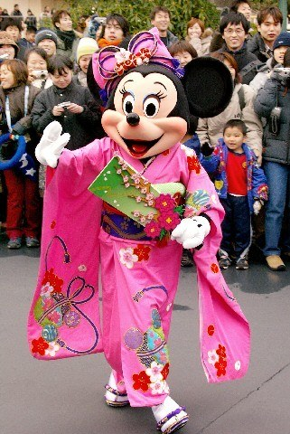
日本迪斯尼乐园的本土化
本土化调整：
1、主题公园的每份指南和街牌都用英文和日文两种文字显示，并对特定游乐点作了调整，如“美国主大街”被“世界集市”取代，“迪斯尼城堡神秘之旅”按照日本流行鬼屋的一些历史传说加以改造。
2、在食品方面的适应性调整，公园不仅开了一家迎合日本口味的餐厅，而且允许游客在公园中野餐。

Slide 30
启发
1、摒弃“ 自我参照标准”，加强文化交流
“自我参照标准”，用自己的传统文化价值观去推测异国消费者的文化价值观。
摒弃：旨在更好地通过与国际市场的文化交流，提高自己接受文化差异的能力，以达到跨越各国的文化差异，消除文化障碍，适应异国消费需求之目的。

Slide 31
2.实现文化互补
文化互补（文化相容）。
跨国公司子公司中并不以母国的文化或是开发国的文化作为子公司的主体文化。
二者之间虽存在巨大的文化差异，但却并不互相排斥，反而互为补充，充分发挥跨文化的优势。如肯德基在中国

Slide 32
３．采用文化注入式营销
文化注入式营销：将己方特质文化输入到另一文化的特定群体中。
主要包括先进的科学技术、具有地方特色和民族文化的产品，以及企业形象等。
获得所在国资金方面的支持，得到在财政、税收和政策上的扶植和帮助。

Slide 33
综上，跨文化营销：
应在充分了解本企业文化和国外文化的基础上，
选择自己的跨文化营销策略，避免产生跨文化冲突，
从而使不同的文化达到最佳的组合

Slide 34
TCL收购阿尔卡特

Slide 35
案例：TCL收购阿尔卡特

Slide 36
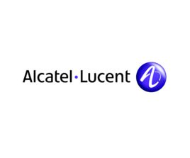

VS

Slide 37

TCL
成立于1981年，是一家从事家电、信息、通讯、电工产品研发、生产及销售，集技、工、贸为一体的特大型国有控股企业，也是全球性规模经营的消费类电子企业集团之一。

Slide 38
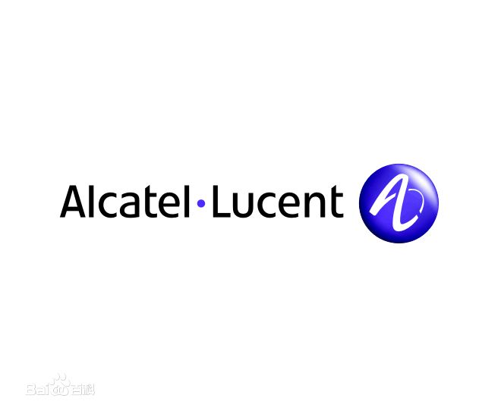
阿尔卡特公司
Alcatel创建于1898年，总部巴黎。电信系统和设备以及相关的电缆和部件领域的世界领导者。
通信部面向通信运营商、服务供应商、企业及消费者，提供从主干网到用户终端产品的全方位解决方案与服务。

Slide 39
案例介绍
手机业务状况低迷，欠巨债，但阿尔卡特总公司没有打算挽回败局，只决定出售销售部门找出路
01
并购背景
在中国和亚洲的业务飞速成长，想进一步打开国外（主要是欧洲）的市场，想通过收购阿尔卡特
02

Slide 40
2004.1
TCL换股上市募的资 金25亿元。主要用于收购阿尔卡特手机
并购过程
2004.4
阿尔卡特宣布与TCL集团合作成立合资公司，从事手机生产与销售业务
2004.6
TCL通讯控股已与阿尔卡特公司正式签订《股份认购协议》
收购过程
2005.5
善意收购
2004.10
TCL和阿尔卡特设立的手机企业TCL阿尔卡特移动电话有限公司正式挂牌
在香港上市的TCL正式宣布将以换股的形式收购阿尔卡特持有的股份，阿尔卡特收回相关专利的使用权并支付相关的费用，宣布双方始终合作策略的失败

Slide 41
案例介绍
收购情况
TCL与阿尔卡特组建手机合资公司——T&A,其总部设在香港
TCL投入5500万欧元，阿尔卡特投入4500万欧元
TCL拥有55%股权，将是控股合资公司的大股东，阿尔卡特占余下的45%

Slide 42
并购后
亏损日益严重。并购之前，TCL在国内的手机市场处于上升态势，而合并后的2004年国内手机销量下降了23．3％，毛利润同比下降了58．6％。
并购后的人才大量流失。

Slide 43
并购后
阿尔卡特离开之后，它将独自承担4亿元的亏损。此次合资企业的解体意味着TCL想使用阿尔卡特品牌走入国际化市场的目标彻底落空
TCL
巨额亏损
阿尔卡特退出后将承担大约2.8亿港元的资产缩水，这家幅度高达81%
阿尔卡特

Slide 44
原因分析
合并后人力资源整合失败，导致大量员工离职
并购过程太仓促：没有客观分析阿尔卡特公司 财务状况；低估了并购成本
并购后企业缺乏可持续的核心竞争力
资金链和资金运作不规范

Slide 45
沟通
一、国际经营方面
①价值观、个性与企业文化的冲突
②对异文化的整合。
TCL的并购失败，经营价值观，个性与企业文化的冲突问题。
阿尔卡特一贯实行基于预算的程式化经营，但TCL往往会临时做出决定。

Slide 46
二、企业文化整合是关键
1.物质文化整合，以改善消除员工的不安全感，产生认同感；
2.制度文化整合，改善企业的管理制度，组织结构和领导机制，增强对员工的约束，加强沟通，培养整体意识；
3.精神文化整合，建立起企业和员工的共同目标。

Slide 47
三、有效人力整合是核心
1.双方的企业组织，留住关键人才，管理人员，技术人员和熟练技工。
2.与并购企业员工的沟通交流。
3.公司正要充分授权，将权力放给被并购企业。
四、国际化风险管理体系是保障
充分预测存在的政治，法律风险预防金融财务风险，收集财务信息，确保国内外资金链的衔接构建反映灵敏的信息预警系统

Slide 48
案例： 沃尔玛在德国本土化的失败

Slide 49

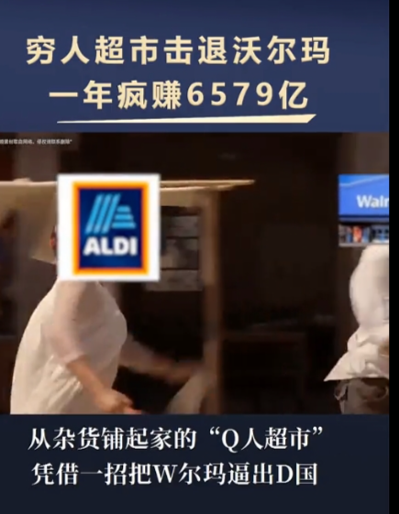

Slide 50
案例：艾默生公司和安圣电器之间的失败合并

